Slide 1
Активизация познавательной деятельности обучающихся на уроках русского языка и
литературы посредством
использования ИКТ
Из опыта работы учителя русского
языка и литературы МБОУ «Борковская СОШ» Корепиной Е.В.

Slide 2
Актуальность темы
Создание и развитие информационного общества предполагает широкое применение информационно-коммуникационных технологий (ИКТ) в
образовании.
Использование информационных технологий
является одной из актуальных проблем
современной методики преподавания
филологических дисциплин.

Slide 3

Педагогические задачи
при использовании ИКТ
1
.
Развить познавательную активность обучающихся
через умение работать с дополнительной литературой, используя возможности компьютера и сети Интернет.
2
Повысить мотивацию обучения.
3
Стимулировать самостоятельность
обучающихся в учебном процессе.

Slide 4
Классификация ИКТ
по решаемым педагогическим задачам
Средства, обеспечивающие базовую подготовку (электронные учебники, система контроля знаний);
Средства практической подготовки (тренажеры,
практикумы, задачники)
Вспомогательные средства ( энциклопедии,
словари, хрестоматии, развивающие компьютерные игры, мультимедийные учебные занятия…)

Slide 5
Формы работы с ЭОР
урочные
По формам применения
урок введения нового материала (использование пре
зентаций, видеофильмов, аудиофайлов и т.д.),
урок-практикум (он-лайн
тесты, offline – тесты,
электронные учебники и
тренажеры),
комбинированный урок
(презентации, электронные энциклопедии и т.д.)
урок контроля и коррекции знаний, умений, навыков
учащихся (он-лайн тесты,
звуковые диктанты и т.д.).
внеурочные
Типы уроков
с применением ИКТ
групповая
парная
индивидуальная
фронтальная
Формы работы

Slide 6
Использование
средств
сети
Интернет

Slide 7
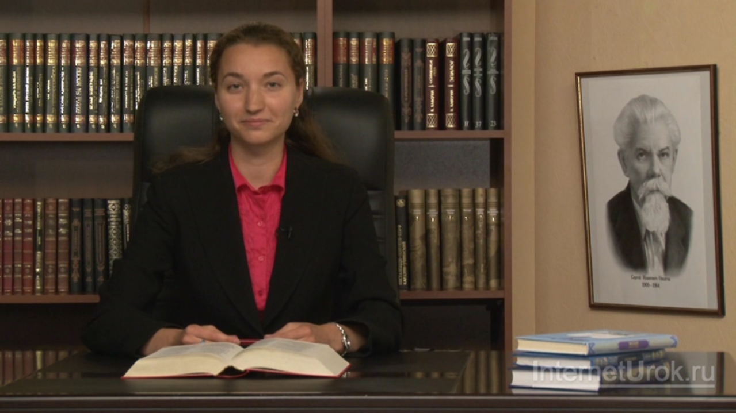
Использование видеоуроков

Slide 8
Компьютерные
презентации
Использование готовых ЭОР
(«Сеть творческих учителей»,
«Педсовет», «Открытый класс»,
«Методсовет», «Коллекция ФЦИОР»
- Создание собственных презентаций

Slide 9
Видеофрагменты
- Используется иллюстрация к произведению для сопоставления авторской и режиссёрской интерпретаций
- Сопоставление фрагментов художественного текста и видеофрагмента
Использование заданий на восстановление
сюжетной линии произведения
Организация беседы по просмотренному
эпизоду

Slide 10
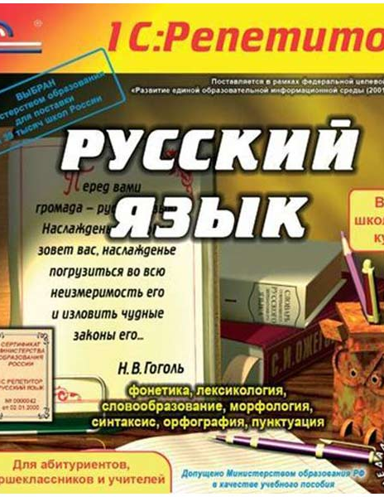
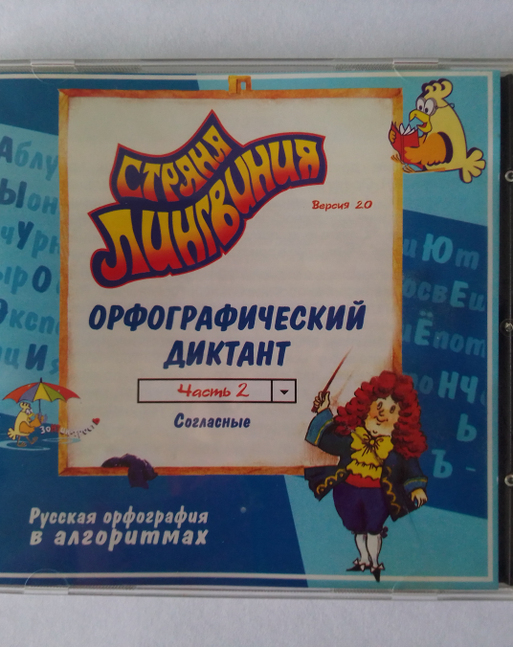
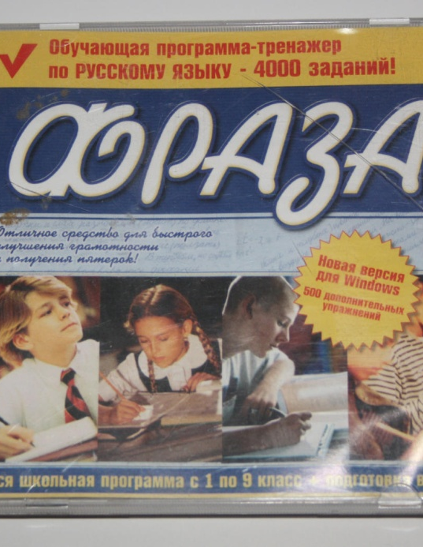
Электронные репетиторы

Slide 11

Виртуальные словари
На CD обычно встречаются электронные версии
«бумажных» изданий
(например, словаря В. И.
Даля). Любой словарь –
незаменимый источник
информации при овладении языком

Slide 12
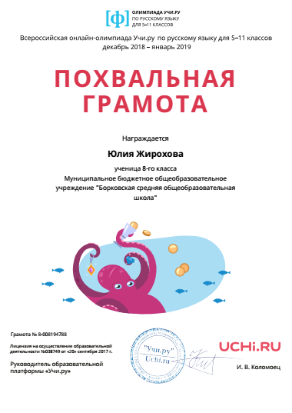
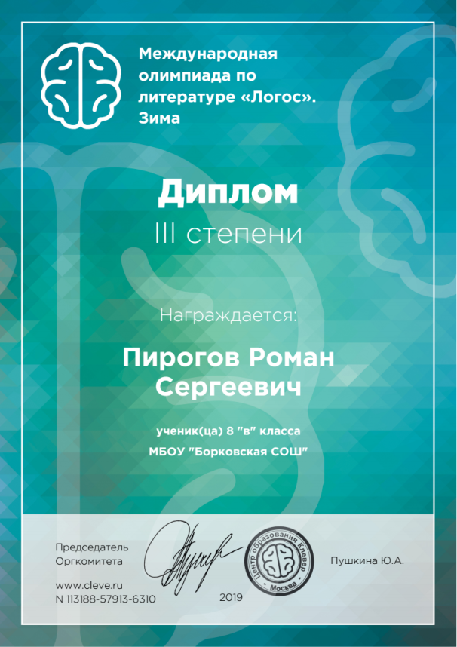
Участие в Интернет-олимпиадах,
конкурсах.

Slide 13
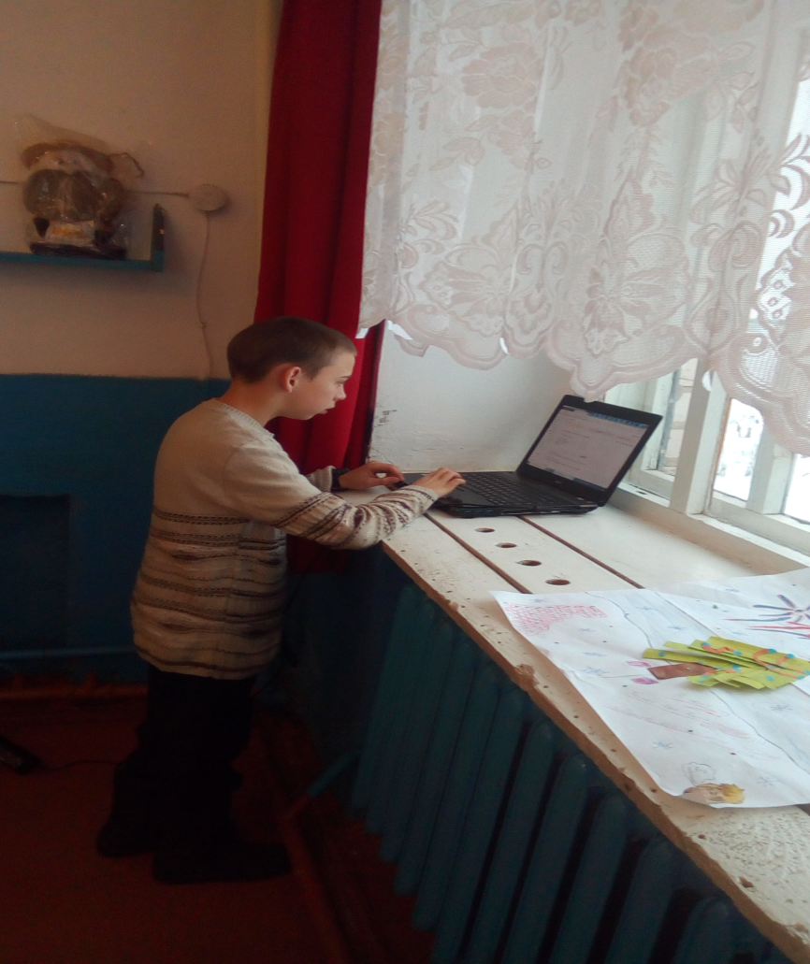
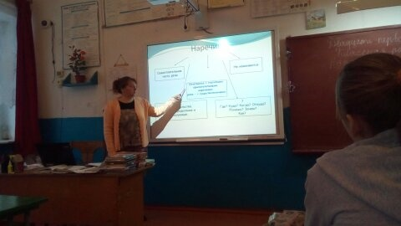

Slide 14
Вывод:
Компьютер не заменит учителя, но позволит индивидуализировать и дифференцировать процесс
обучения, контролировать деятельность каждого,
активизировать творческие и познавательные
способности обучающихся, оптимизировать учебный процесс, значительно увеличить темп работы. Это
приводит к росту качественной успеваемости по
русскому языку и сохраняет устойчивый интерес к
предмету.

Slide 15
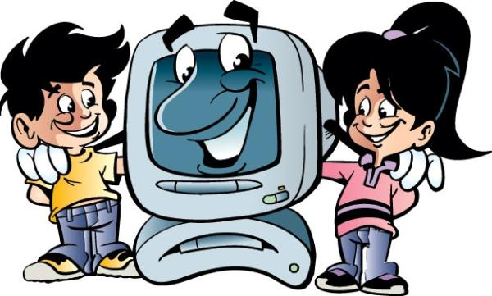
Компьютер –это уже не роскошь,
а необходимость

